Slide 1
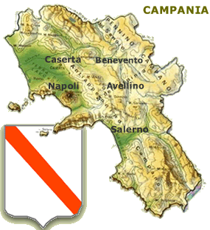
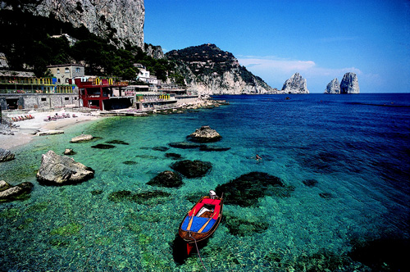
La Campania
Di Florianne, Nolwenn, Mélanie, Emma e Antoine

Slide 2
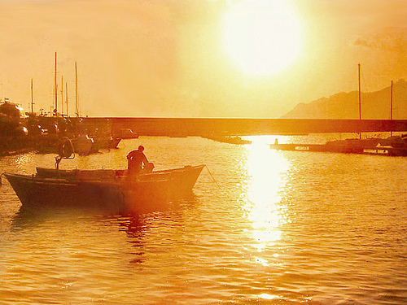
Sommario
Introduzione e geografia
Popolazione
Storia
Gastronomia
Arte e cultura
Mafia

Slide 3
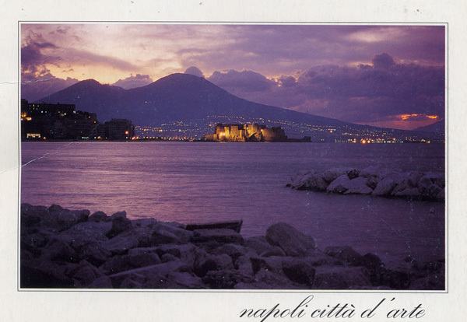
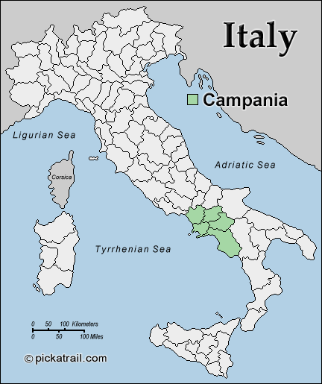
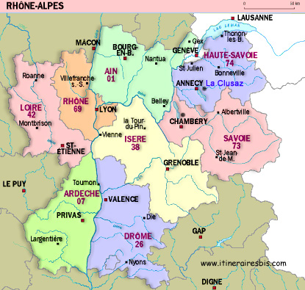
Introduzione e geografia
Sud-Italia
44 000 km²
Napoli
13 590 km²

Slide 4
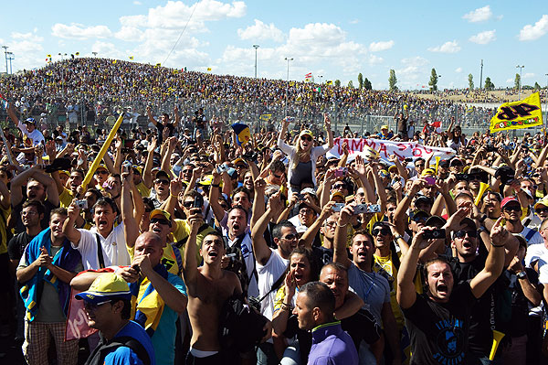
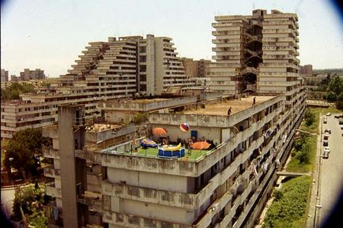
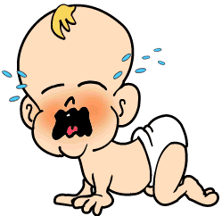
Popolazione
5,835,561 abitanti
430 abitanti/km²
Tasso di natalità : 1,45
bambino per donna

Slide 5
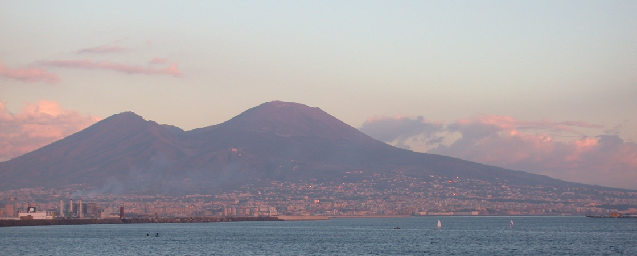
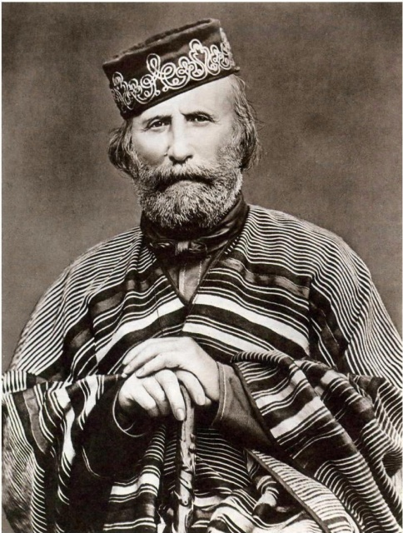
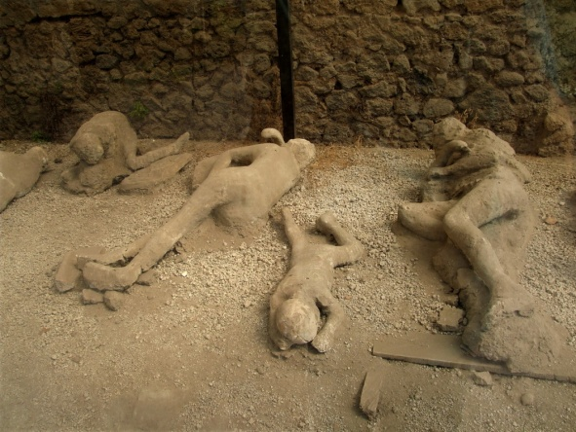
Storia
Vesuvio
Pompei (79 ap. J.-C.)
Garibaldi (7 settembre 1860)

Slide 6
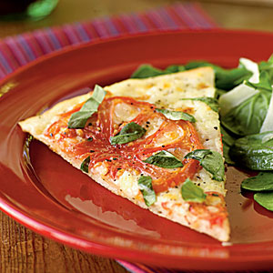
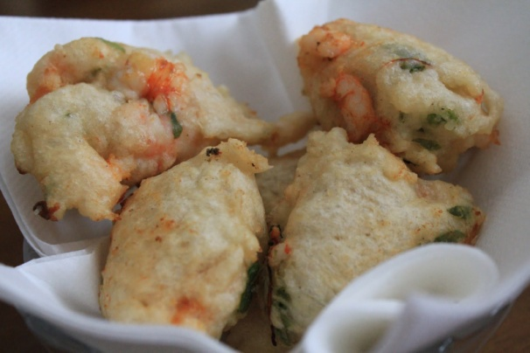
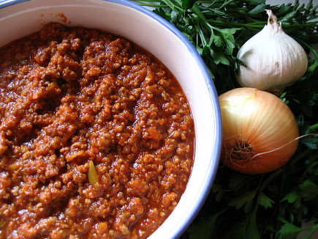
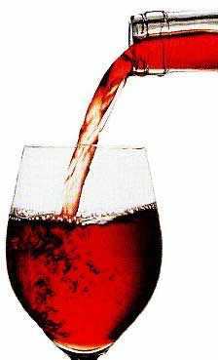
Gastronomia
Pizza Margherita
Zeppole di alghe
(antipasto)
Ragù napoletano
Vino novello
Buon appetito!

Slide 7
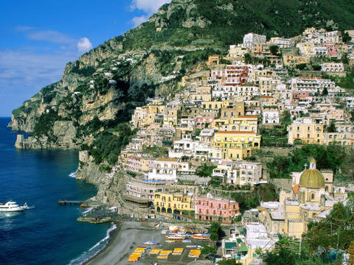
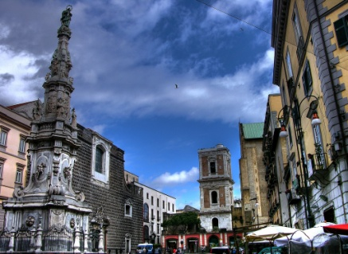
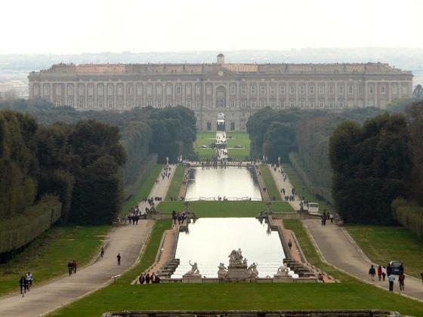
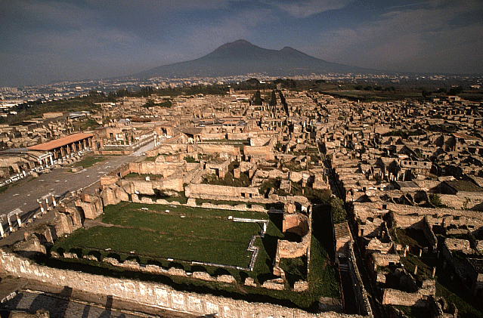
Arte e cultura
Patrimonio culturale dell’Unesco
Costa Amalfitana
Centro storico di Napoli
Parco nazionale del Cilento
e della Valle di Diano
Palazzo di Caserta
Siti archeologici di Pompei,
Ercolano ed Oplontis

Slide 8
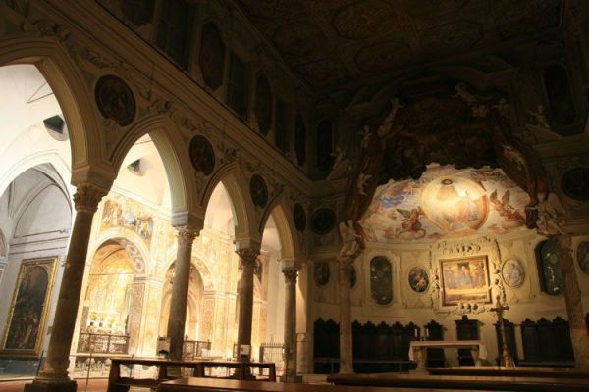
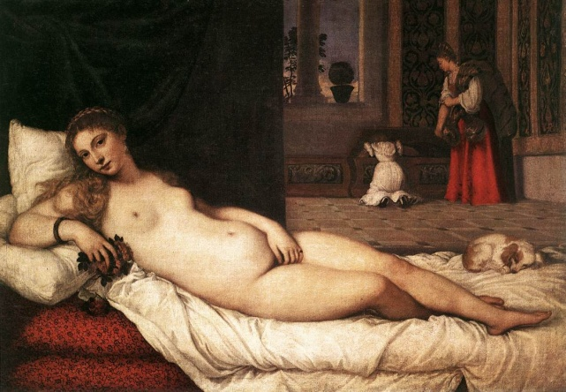
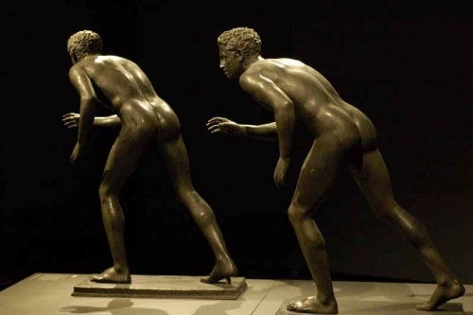
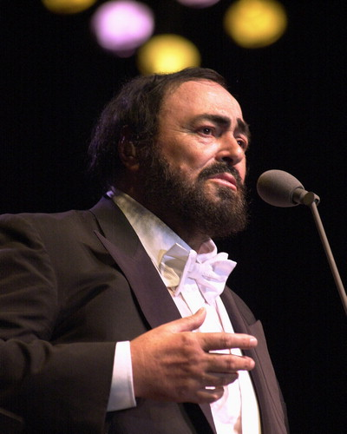
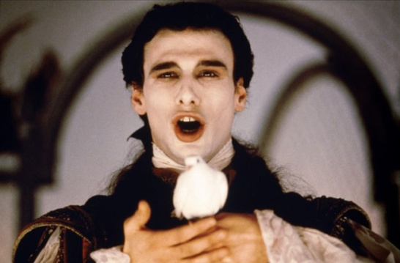
Arte e cultura
Architettura
Pitture (Tiziano)
Sculture antiche (nelle rovine di Ercolano e Pompei)
Musica lirica (il castrato Farinelli e Pavarotti)
Biennali, festivale di musica, feste...

Slide 9
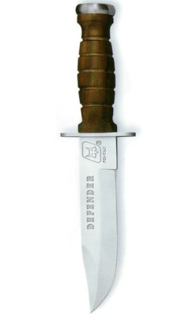
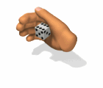
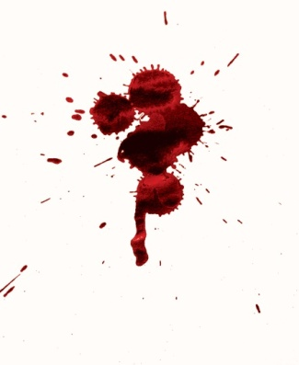
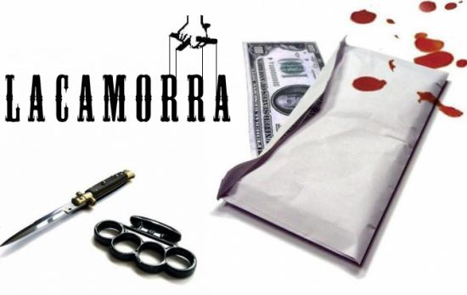
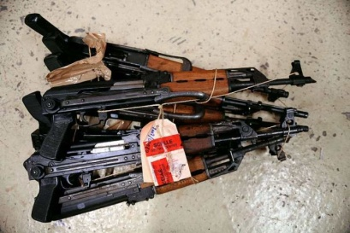
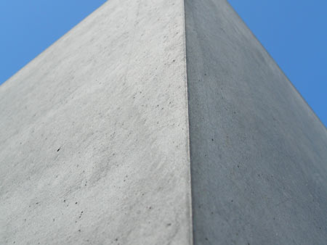
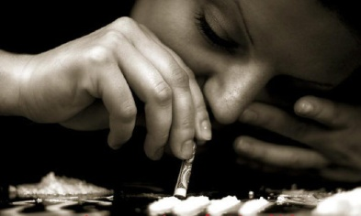
Mafia
Gioca d’azzardo illegale
Estorsione (« racket » in negozzi)
Traffico di armi
Produzione di calcestruzzo in Campania
Traffico di droga

Slide 10
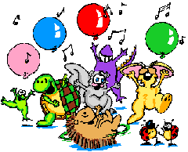
Era « Benvenuti in
Campania », un diaporama
con, nell’ordine
d’apparisco :
Mélanie Donoit
Antoine Viot
Nolwenn Massaria
Emma Petit-Pierre
E Floriane Seret
Grazie a voi!

